Slide 1
Milieuprestatie meetmethode om de milieueffecten van duurzaamheid en circulariteit te bepalen
Losmaakbaarheid

Slide 2
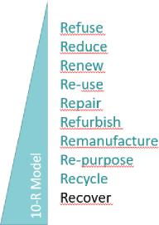
Losmaakbaarheid als een factor voor herbruikbaarheid
“Losmaakbaarheid is de mate waarin objecten demonteerbaar zijn op alle schaalniveaus binnen gebouwen zodat het object de functie kan behouden en hoogwaardig hergebruik realiseerbaar is.”

Slide 3
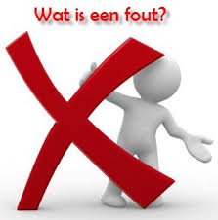
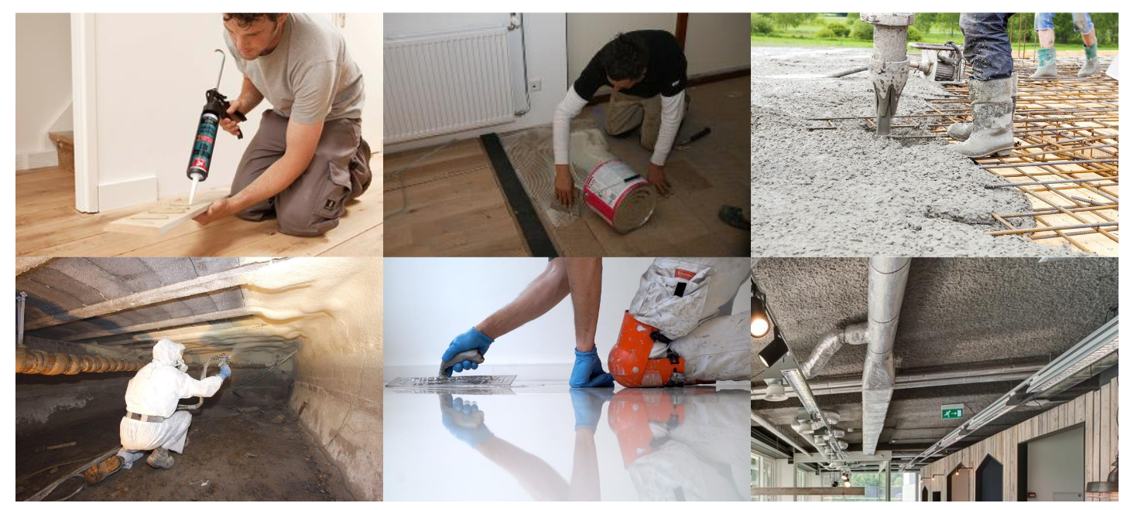

Losmaakbaarheid
Notes:
Losmaakbaarheid is de mate waarin producten demonteerbaar zijn op alle schaalniveaus binnen gebouwen zodat het product de functie kan behouden en hoogwaardig hergebruik realiseerbaar is.

Slide 4

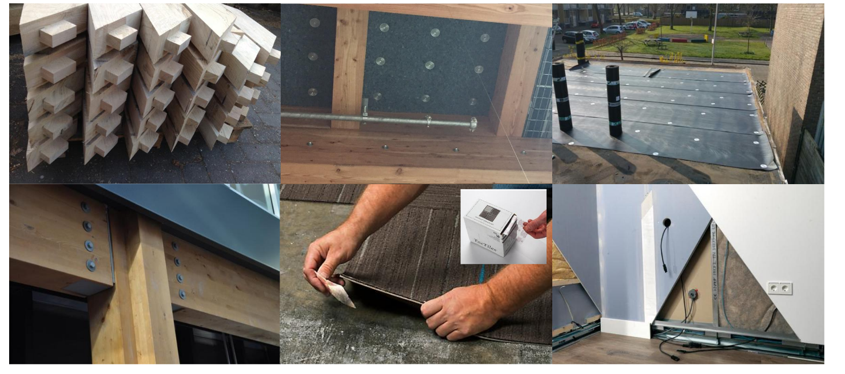
Losmaakbaarheid

Slide 5
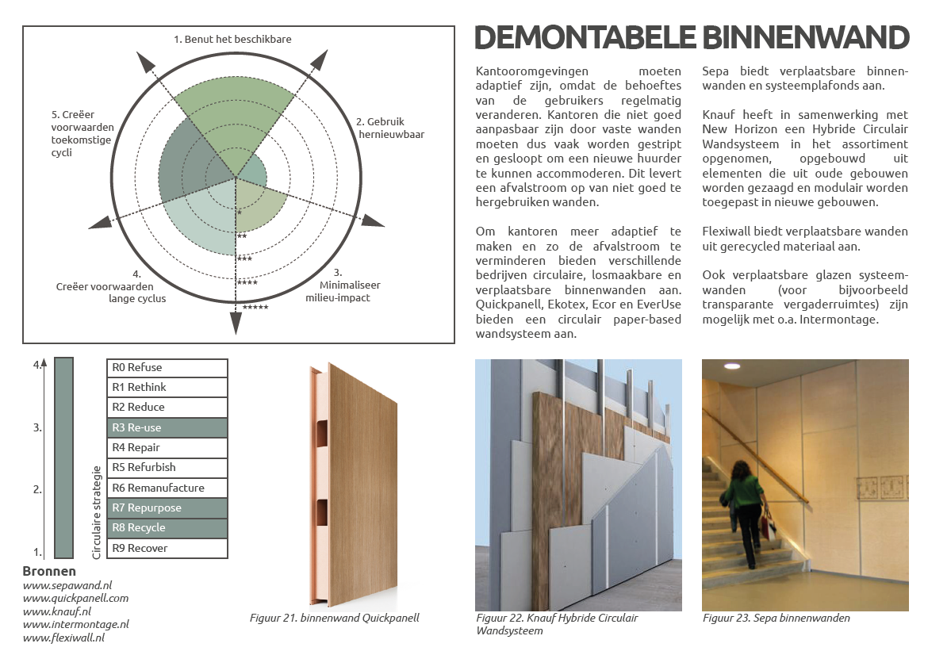
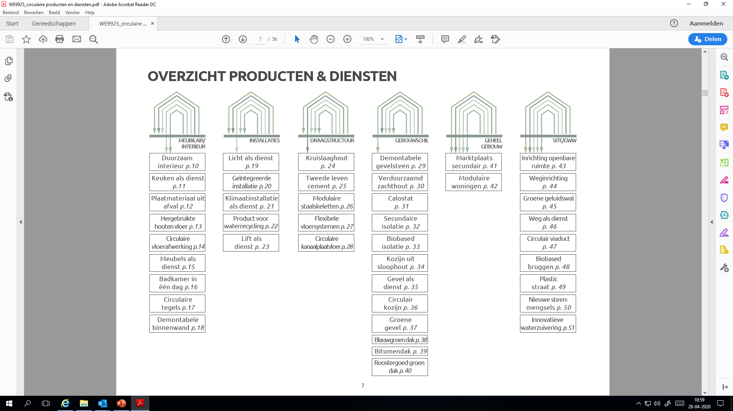
Bron: 'Circulaire producten en diensten, inspirerende voorbeelden voor de bouw'; in opdracht van RVO; W/E adviseurs; Utrecht, januari 2020.
Notes:
Verschillende voorbeelden van circulaire bouwproducten.
In de spider zijn de vijf circulaire hoofdstrategieën zichtbaar.
In de tabel de 10-R strategieën.
Per product is de circulaire prestatie aangegeven.

Slide 6
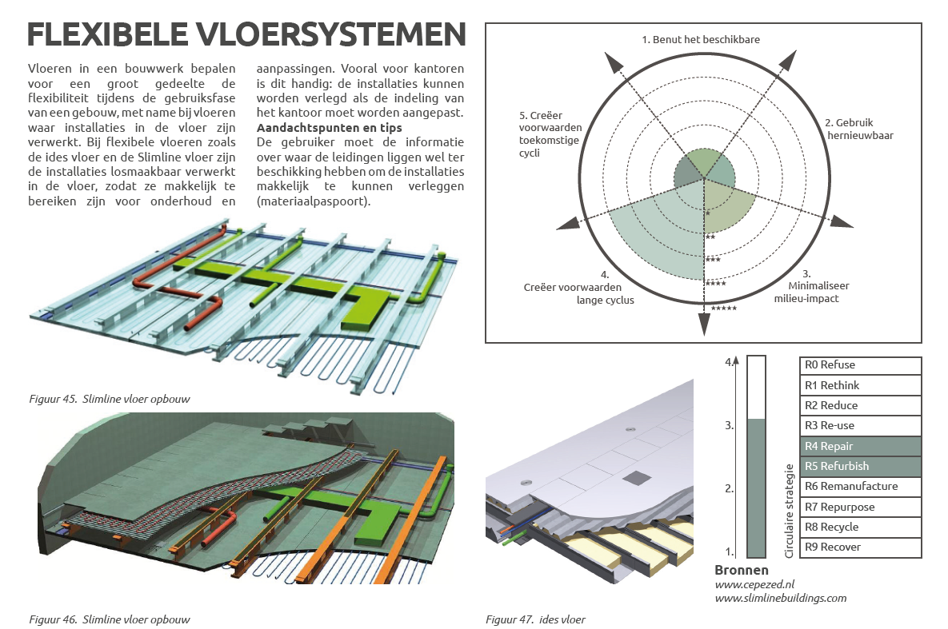
Bron: 'Circulaire producten en diensten, inspirerende voorbeelden voor de bouw'; in opdracht van RVO; W/E adviseurs; Utrecht, januari 2020.
Notes:
Slimline vloeren zijn flexibele vloersystemen.

Slide 7
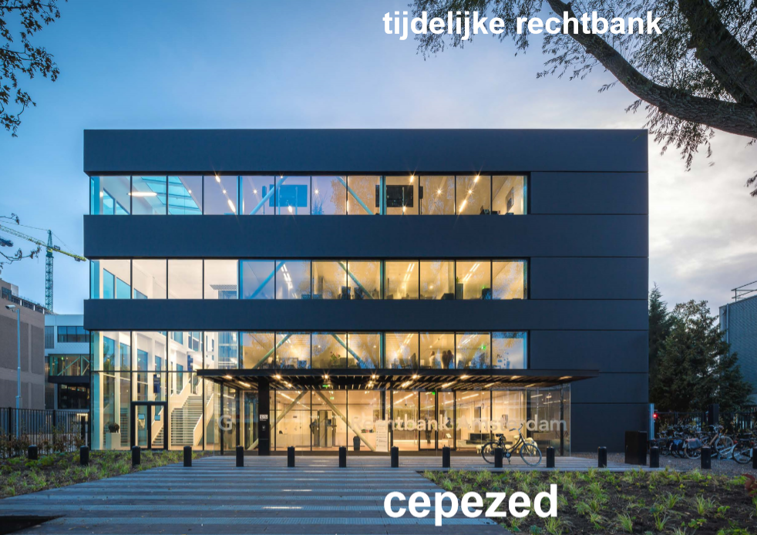
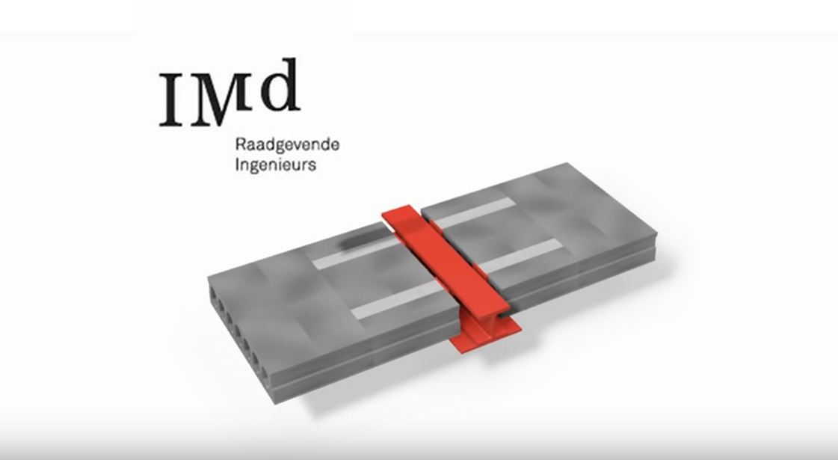
Voorbeeldproject Tijdelijke rechtbank Amsterdam
Circulair en remontabel
Hergebruik oude bouwmaterialen
Bijzondere vloerconstructie
Notes:
Voorbeeldproject Tijdelijke rechtbank Amsterdam
Het tijdelijke gerechtsgebouw van de Amsterdamse rechtbank is een volwaardig, circulair en remontabel gebouw. Het plan, gemaakt door consortium dpcp van Du Prie bouw & ontwikkeling en cepezed projects, zet in op meerdere strategieën, namelijk op hergebruik van oude bouwmaterialen, demontabel bouwen en het beperken van de milieulast door de materialenkeuze.
Lees het volgende artikel:
https://www.bouwwereld.nl/project/tijdelijke-rechtbank-amsterdam/
Bestudeer het volgende document van de architect Cepezed:
https://daf9627eib4jq.cloudfront.net/app/uploads/2017/01/attachment-urthouse-amsterdam_nl2016_lr.pdf
Bron onderstaande tekst: https://imdbv.nl/Nieuws/IMd-ontwikkelt-oplossing-demontabel-bouwen-(met-VIDEO)
Lees onderstaande tekst en bekijk het volgende You Tube video over de vloer van de tijdelijke rechtbank in Amsterdam: https://www.youtube.com/watch?v=xsRF2Ooq2po
IMd heeft een oplossing ontwikkeld voor het droog koppelen van standaard, prefab vloerelementen. Demontabel, circulair bouwen komt dankzij ‘de knoop’ weer een stap dichterbij. Op dit moment wordt de innovatie toegepast bij de bouw van een tijdelijke rechtbank in Amsterdam.
De knoop is oorspronkelijk ontwikkeld in het kader van het donor-skelet, een IMd-innovatie om betonnen kolommen, wanden en vloeren opnieuw te kunnen gebruiken als het gebouw waarin ze zijn toegepast, wordt gesloopt. Oftewel hergebruik op bouwelement-niveau. Dat de knoop ook prima werkt bij nieuwe elementen, zoals kanaalplaatvloeren, laat de bouw van de tijdelijke rechtbank in Amsterdam zien. Demontabel bouwen kan zo ook met van oorsprong niet-demontabele onderdelen.
Bij de rechtbank worden twee veelgebruikte bouwelementen gekoppeld, namelijk kanaalplaatvloeren en stalen liggers. In de kanaalplaatvloer zijn op de bouwplaats DEMU-ankers bevestigd. Dat zou overigens ook in de fabriek kunnen. Aan de liggers worden, ook in de fabriek, boutgaten en verstelbare drukpunten aangebracht. Op de bouwplaats worden de onderdelen door middel van een boutverbinding eenvoudig aan elkaar gekoppeld.
Het grote voordeel is dat dankzij de knoop de constructie gemakkelijk kan worden gedemonteerd, om vervolgens elders weer even gemakkelijk op te bouwen. Het resultaat is hergebruik in optima forma en een heel positieve ontwikkeling met oog op de levensduur van de draagconstructie. In directe bouwkosten is de knoop niet goedkoper dan traditionele oplossingen – wellicht zelfs iets duurder – maar door de veel langere levensduur wordt de kleine meerprijs dubbel en dwars terugverdiend.

Slide 8
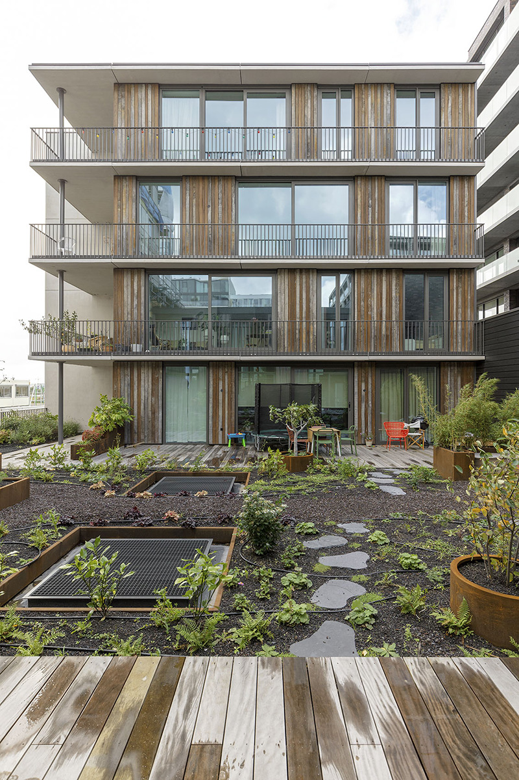
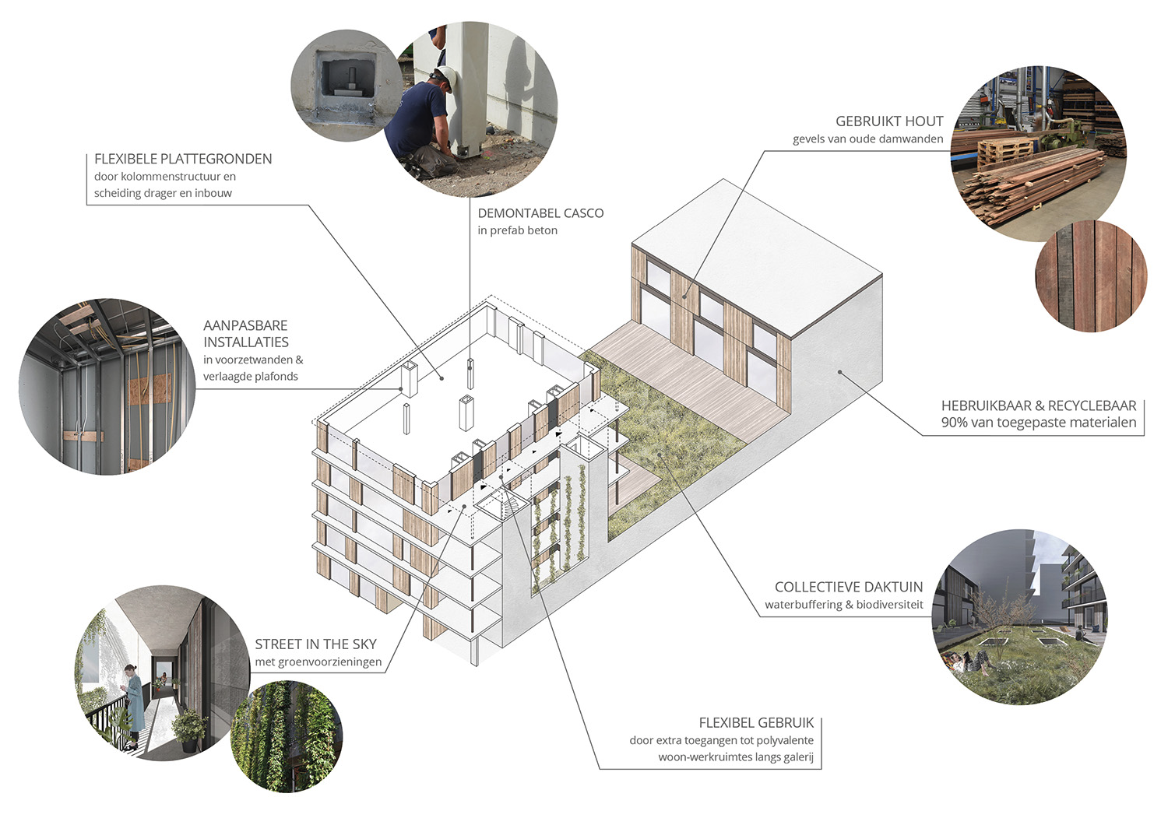

Voorbeeldproject CiWoCo Amsterdam
Notes:
Architectenbureau GAAGA ontwierp in Buiksloterham een circulair woningbouwproject. De gevel van het gebouw is zoveel mogelijk demontabel gemaakt, zodat materialen bij sloop eenvoudig te scheiden en te hergebruiken zijn. Zo is de gevel voorzien van een bekleding van houten latten in demontabele stalen kaders. De keuze daarvoor is gevallen op gebruikt azobé, omdat alleen van zichzelf azobé voldoet aan de vereiste brandklasse. Het gebruikte hout is afkomstig van oude damwanden, waar het mos en de algen er in sommige gevallen nog aan zitten.
Bestuudeer de volgende informatiebronnen over het project CiWoCo Amsterdam:
http://www.gaaga.nl/projecten/ciwoco-amsterdam
https://daf9627eib4jq.cloudfront.net/app/uploads/2019/08/GAAGA_CiWoCo_1.0_ARC19039a0c20-73da-4dba-8b47-415af318ee42.pdf
https://www.bouwwereld.nl/bouwkennis/detail-van-de-dag/demontabele-gevelbekleding/

Slide 9
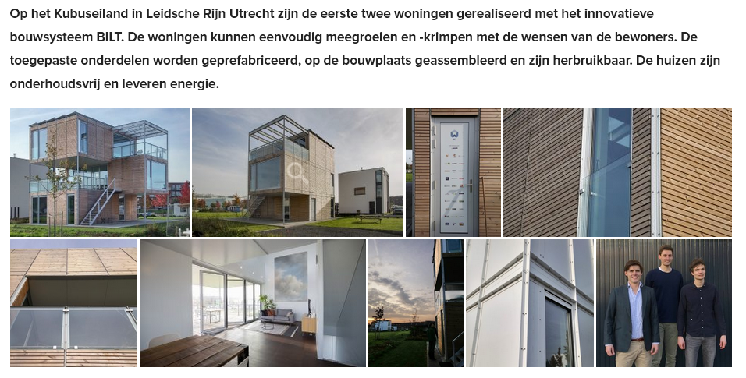
BILT - woning
Notes:
https://www.architectuur.nl/project/bilt-woning-utrecht-circulair-en-flexibel-bouwsysteem/
https://www.youtube.com/watch?v=JHXvB5HjOpQ

Slide 10
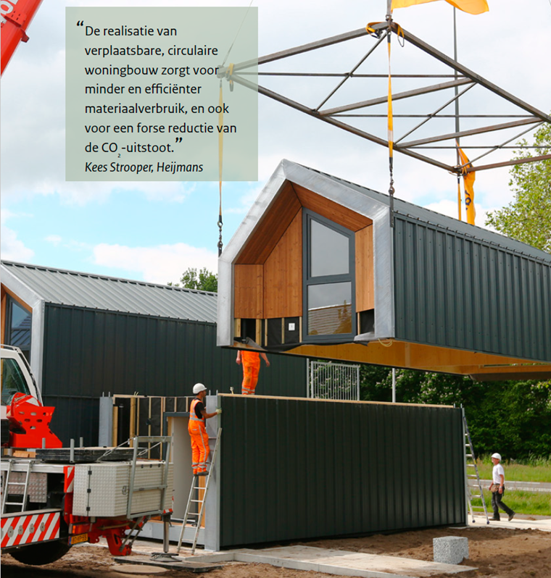
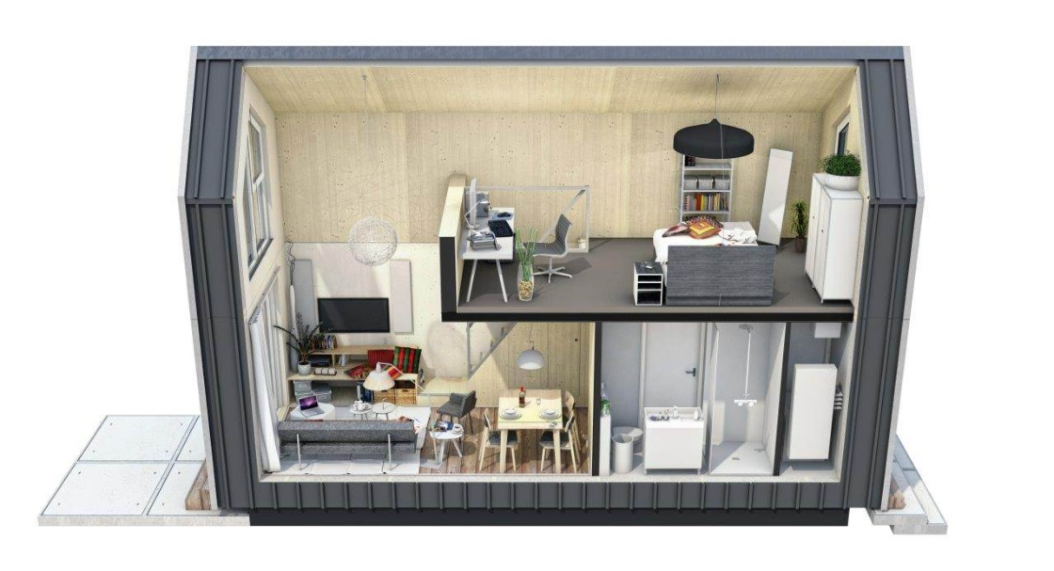
Heijmans one
Het verplaatsbare huis voor eenpersoonshuishoudens
Door prefabricage is Heijmans ONE snel te realiseren en binnen één dag te plaatsen. Zo wordt tijdelijk gebruik toch weer heel duurzaam. Naast het circulaire gebruik van Heijmans ONE zijn de huizen, vanwege het massief houten casco, all-electric gebruik en opwekking van eigen energie, ook uiterst energiezuinig.

Slide 11
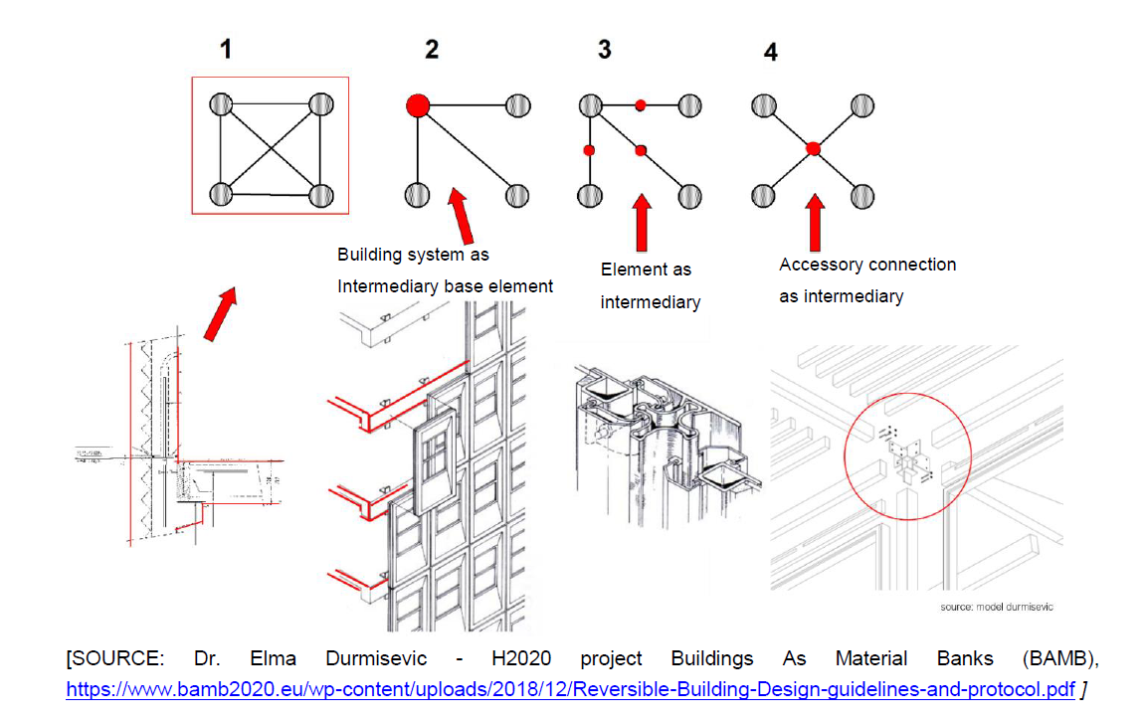
Losmaakbaar bouwen
Notes:
https://www.bamb2020.eu/wp-content/uploads/2018/12/Reversible-Building-Design-guidelines-and-protocol.pdf

Slide 12
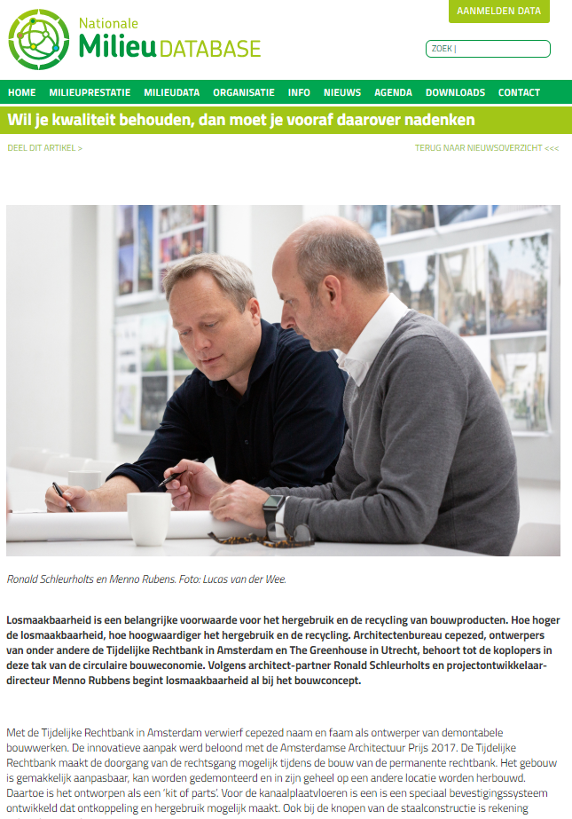
Over losmaakbaarheid moet je vooraf nadenken
Notes:
https://milieudatabase.nl/wil-je-kwaliteit-behouden-dan-moet-je-vooraf-daarover-nadenken/

Slide 13
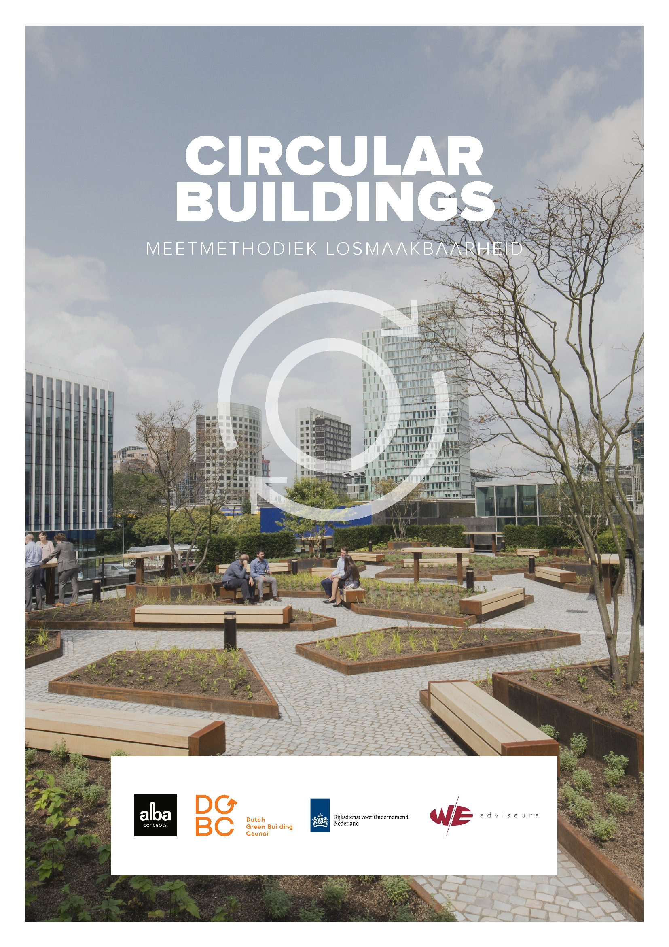
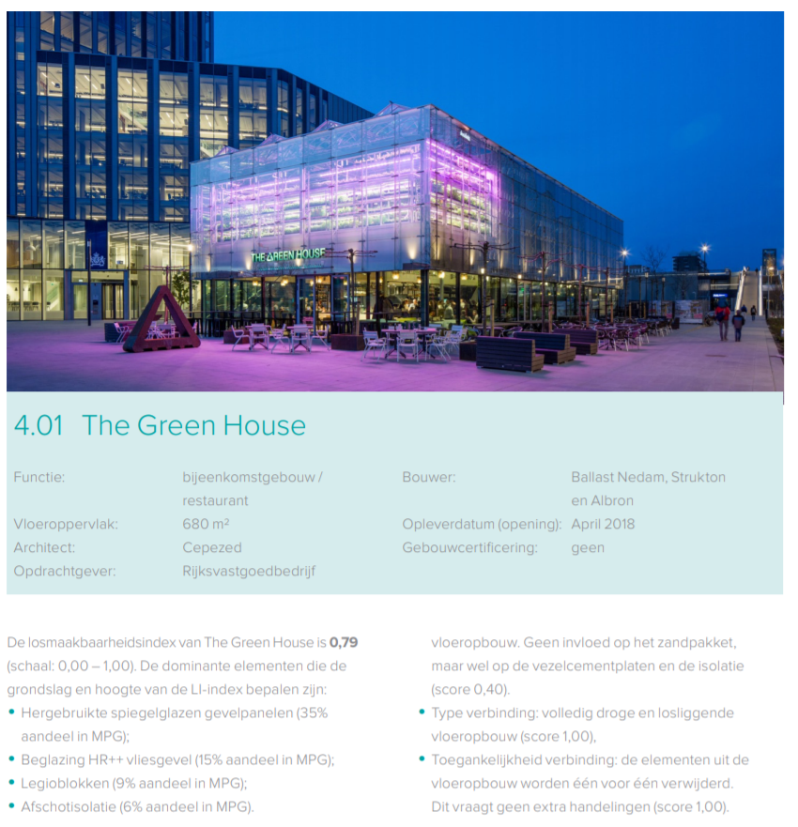
Meetmethodiek losmaakbaarheid
Notes:
Het rapport ‘Circular Buildings – een meetmethodiek voor losmaakbaarheid’ vormt de eerste publicatie in een reeks publicaties met indicatoren voor circulariteit, die binnen het DGBC programma Circulariteit concreet worden uitgewerkt. Het uitwerken van de indicatoren volgt op het in 2018 gepubliceerde rapport ‘A Framework for Circular Buildings: Indicators for possible inclusion in BREEAM’.
Voorstel voor meetmethodiek
De meetmethodiek Losmaakbaarheid is ontwikkeld en getoetst door een consortium van Alba Concepts, Dutch Green Building Council, Rijksdienst voor Ondernemend Nederland en W/E Adviseurs in opdracht van het Ministerie van Binnenlandse Zaken en de Transitieagenda Circulaire Bouweconomie.
https://www.dgbc.nl/publicaties/circular-buildings-een-meetmethodiek-voor-losmaakbaarheid-26

